Slide 1
Cursul 4– html si dom
Cosmin Epure, cosmin0309@gmail.com

Slide 2
4.1 HTML

Slide 3
Notiuni generale
HyperText Markup Language
Nu este un limbaj de programare, este un limbaj de markup
Sta la baza oricarei pagini web, SUBIECTUL unei pagini web
O pagina web este compusa din mai multe componente: header-uri, paragrage, tabele, butoane etc
Orice componenta este expusa in pagina folosind tag-uri(etichete, in limba romana)

Slide 4
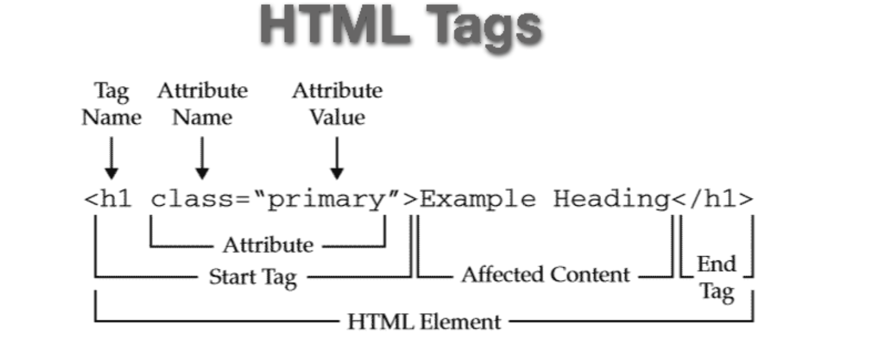

Slide 5
Structura unui .html
Obligatoriu extensia .html
Un fisier html contine mai multe tag-uri html
Structura tag-urilor este arborescentă, adică un tag poate conține alte tag-uri, existând astfel relații de tip parinte-copil.
Un fișier HTML trebuie să aibă cel puțin 3 tag-uri:
html - tag-ul principal, rădăcina fișierului, care va conține toate celelalte tag-uri (din head și body).
head - tag-ul ce va conține toate tag-urile ale căror informație nu este afișată direct în browser (ex: title - dă titlul tab-ului curent)
body - tag-ul ce va conține toate tag-urile ale căror informație este afișată direct în browser (ex: h1 - titlul paginii curente). De cele mai multe ori, aici vom adăuga conținut.
Pe lângă aceste tag-uri, fișierul HTML începe cu o declarație de tipul <!DOCTYPE html>, care ajută browswerele să înțeleagă tipul fișierului.

Slide 6
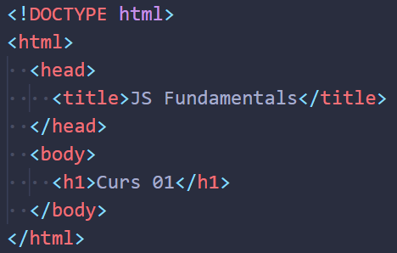
Exemplu structura minima a unui .html

Slide 7
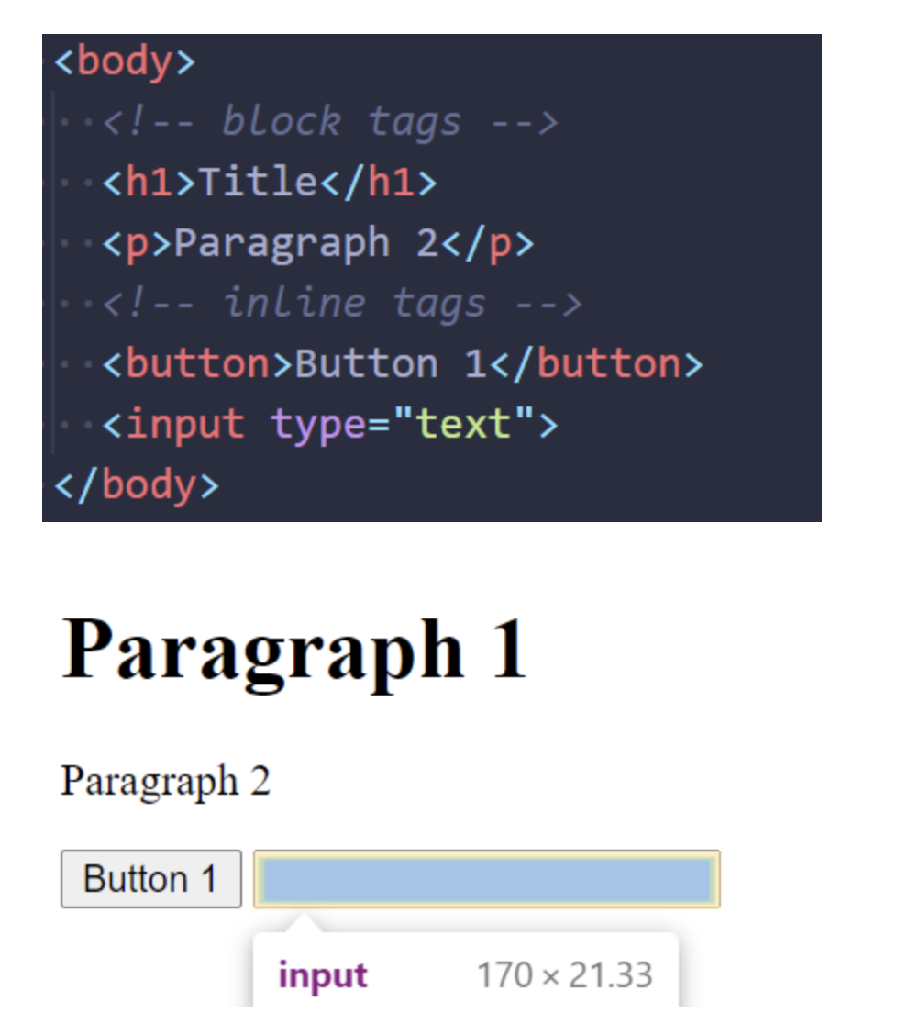
Inline vs block
Tag-urile block ocupa intreg randul
Tag-urile inline ocupa doar cat au nevoie
https://www.w3schools.com/html/html_blocks.asp - lista complete a tag-urilor

Slide 8
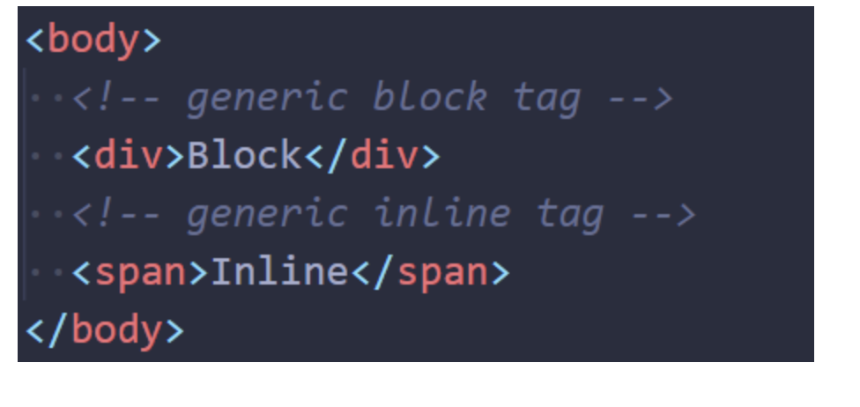
Dacă avem nevoie de un tag block generic, folosim tag-ul div, iar pentru un tag inline generic, folosim span. Însă înainte să folosim un tag generic, este indicat să ne întrebăm dacă nu putem folosi un tag particular!

Slide 9
HTML semantic
De ce nu e indicat sa folosim mereu div si span?
SEO (Search Engine Optimization) - Vrei ca site-ul tău să apară cât mai sus pe Google. Tag-urile potrivite îl ajută pe Google să îți înțeleagă mai bine site-ul.
Accesibilitate - Unele persoane au anumite dizabilități și îți vor accesa site-ul doar din tastatură, sau printr-un screen reader. Dacă folosim tag-urile potrivite, vom beneficia de compatibilitate cu aceste metode alternative de utilizare a site-ului.

Slide 10
Exercitiu – pagina de blog

Slide 11
4.2 DOM

Slide 12
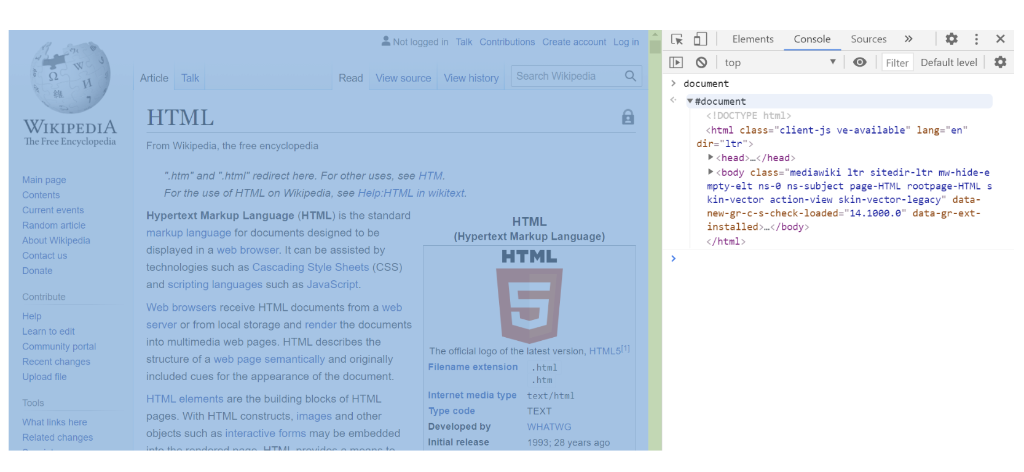
Obiectul document
HTML-ul este doar o reprezentare a unui obiect in javascript

Slide 13
Modalități de selectare a tag-urilor
Interactiunea JS-ului cu html-ul se face prin selectarea tag-urilor de care avem nevoie
Functii pentru selectarea tag-urilor:
getElementById - Selectarea unui tag de HTML după id
getElementsByClassName - Selectarea tuturor tag-urilor de HTML ce conțin o anumită clasă
getElementsByTagName - Selectarea tuturor tag-urilor de HTML care sunt de un anumit tip
querySelector - Alternativă pentru cele 3 metode de mai sus. Poți selecta un tag după id, clasă sau nume. Sintaxa selectorilor este la fel ca cea a celor din CSS.
querySelectorAll - Similar cu querySelector, doar că în loc de un singur element, returnează toate elementele ce sunt targetate prin selector.

Slide 14
Evenimente
Interactiunea cu paginile web se face pe baza evenimentelor:scroll, click, apasare de taste etc
Pentru a adauga si identifica evenimente pe pagina noastra vom folosi functia element.addEventListener('eventType', callbackFunction)

Slide 15
Functia addEventListener
element.addEventListener('eventType', callbackFunction)
element = elementul pe care se adaugă event listenerul (de cele mai multe ori un tag de HTML, selectat anterior)
eventType = tipul de eveniment (ex:click)
callbackFunction = functia care se executa la declansarea evenimentului

Slide 16
Modificarea conținutului unui tag, din JS
Motivul pentru care vrem sa declansam anumite evenimente in pagina noastra este pentru a putea aduce modificari continutului in functie de eveniment
Pentru a schimba continutul unei pagini trebuie sa modificam HTML-ul acesteia
element.innerHTML = '<div>Noul HTML, dat ca string</div>

Slide 17
Exercitiu
Hai să punem cap la cap ce am învățat despre DOM și să facem un exercițiu! Vom afișa o imagine surpriză atunci când dăm click pe un buton. Etapele pe care le vom urma sunt următoarele:
Selectăm elementele cu care vom interacționa. În cazul nostru, selectăm butonul pe care dăm click.
Adăugăm un event listener pe butonul selectat. La click, se va executa conținutul funcției atașate.
Adăugăm conținut funcției atașate event listenerului. Funcția va modifica HTML-ul existent pe ecran, adăugând imaginea dorită.

